Slide 1
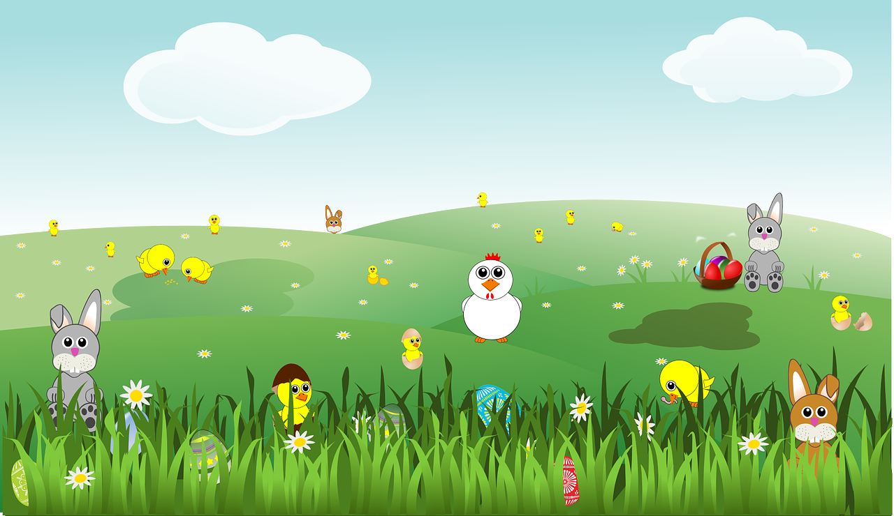
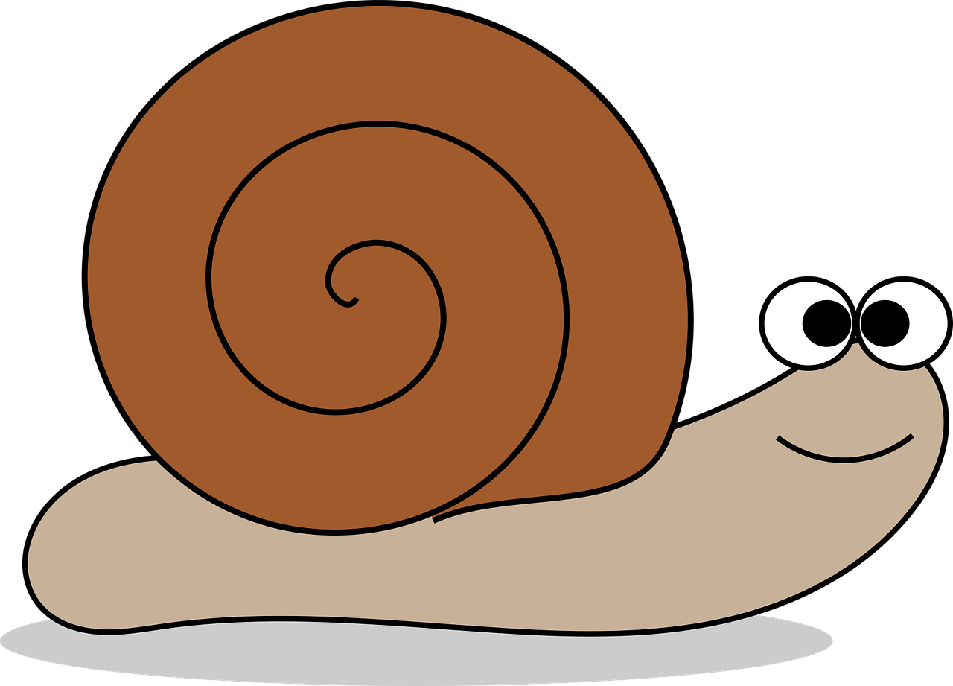
Ο Σταμάτης το σαλιγκάρι γιορτάζει το Πάσχα.
Ένα παιχνίδι μνήμης
Γερμανού Ελισάβετ

Slide 2
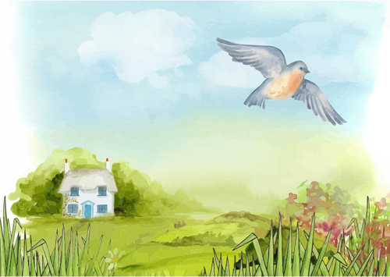
Ο Σταμάτης το σαλιγκάρι άρχισε τις ετοιμασίες για το Πάσχα. Ξύπνησε λοιπόν σήμερα νωρίς και ξεκίνησε. Θα πήγαινε στο αγρόκτημα να αγοράσει 12 αυγά.

Slide 3
“E! Που πας πρωί - πρωί Σταμάτη;” τον ρώτησε ο φίλος του ο Αγκαθούλης ο σκαντζόχοιρος, καθώς τον συνάντησε στο δάσος.

Slide 4
“Είμαι πολύ βιαστικός σήμερα Αγκαθούλη” απάντησε ο Σταμάτης. “Πρέπει να πάω στο αγρόκτημα να αγοράσω…. Ωχ, ξέχασα τι ήθελα να αγοράσω.” (Μήπως θυμάται κανείς;)

Slide 5
“Ναι! Ήθελα να αγοράσω αυγά. Φεύγω τώρα. Σε καλώ όμως την Κυριακή να γιορτάσουμε όλοι μαζί το Πάσχα” είπε ο Σταμάτης και συνέχισε το δρόμο του.

Slide 6
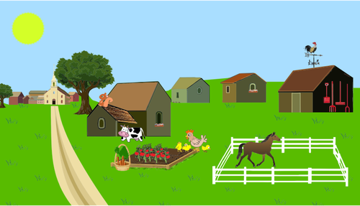
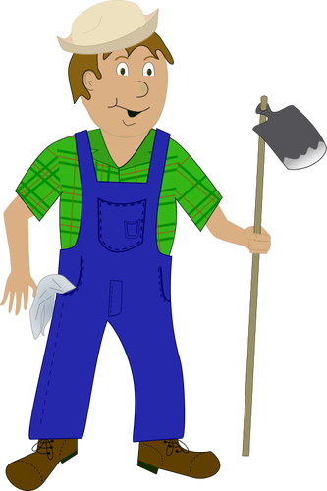
Όταν έφτασε στο αγρόκτημα, ο αγρότης τον καλωσόρισε και τον ρώτησε τι ήθελε. “Θέλω να αγοράσω αυγά” ειπε ο Σταμάτης. “Πόσα;” τον ρώτησε ο αγρότης. “Ωχ…. δεν θυμάμαι πόσα ήθελα.”
(Μήπως θυμάται κανείς;)

Slide 7
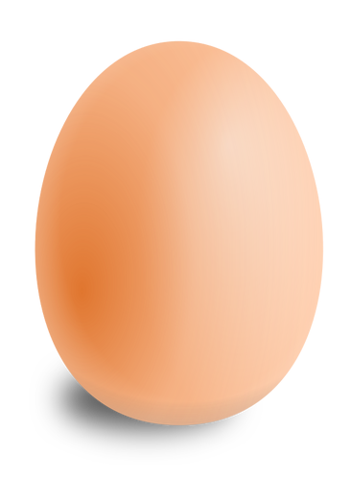
“Ναι! 12 ήθελα.” Και αφού αγόρασε τα αυγά συνέχισε το δρόμο του.

Slide 8
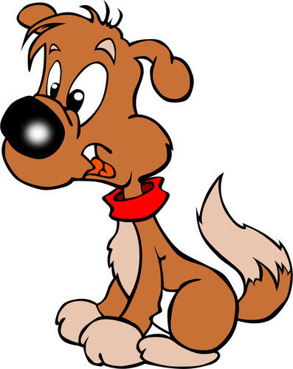
Λίγο πιο κει συνάντησε τον φίλο του τον Σποτ το σκύλο. “Που πας έτσι βιαστικά;” τον ρώτησε ο Σποτ. “Πάω στο σούπερ μάρκετ να αγοράσω χρώματα για να βάψω αυγά” απάντησε ο Σταματης. “Τι χρώματα θα αγοράσεις;” “Κόκκινο, πράσινο, κίτρινο και μπλε. Και σε καλώ την Κυριακή να ρθεις στο σπίτι μου να γιορτάσουμε όλοι μαζί” είπε ο Σταμάτης και συνέχισε το δρόμο του.

Slide 9
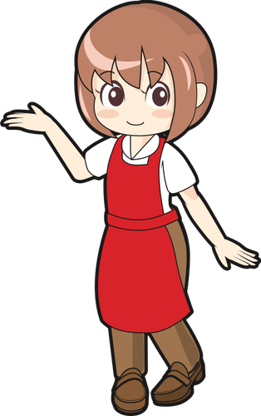
Όταν έφτασε στο σούπερ μάρκετ, η πωλήτρια τον ρώτησε τι θα ήθελε. “Θέλω….Ωχ, ξέχασα τι θέλω.”
(Μήπως θυμάται κανείς;)

Slide 10
“Α! Ναι! Κόκκινο, πράσινο, κίτρινο και μπλε χρώμα για να βάψω αυγά.” Και αφού αγόρασε τα χρώματα συνέχισε το δρόμο του.

Slide 11
Παρακάτω συνάντησε τον φίλο του τον Λάκη το σκιουράκι. “Που πας Σταμάτη;” τον ρώτησε ο Λάκης. “Πάω στο ζαχαροπλαστείο να αγοράσω τσουρέκια, σοκολατένια αυγά και ζαχαρωτά” απάντησε ο Σταμάτης. “Και σε καλώ την Κυριακή να ρθεις να γιορτάσουμε όλοι μαζί” είπε και συνέχισε το δρόμο του.

Slide 12
Όταν έφτασε στο ζαχαροπλαστείο, η ζαχαροπλάστης τον ρώτησε τι ήθελε. “Θέλω….Ωχ! Ξέχασα τι θέλω.” (Μήπως θυμάται κανείς;)

Slide 13
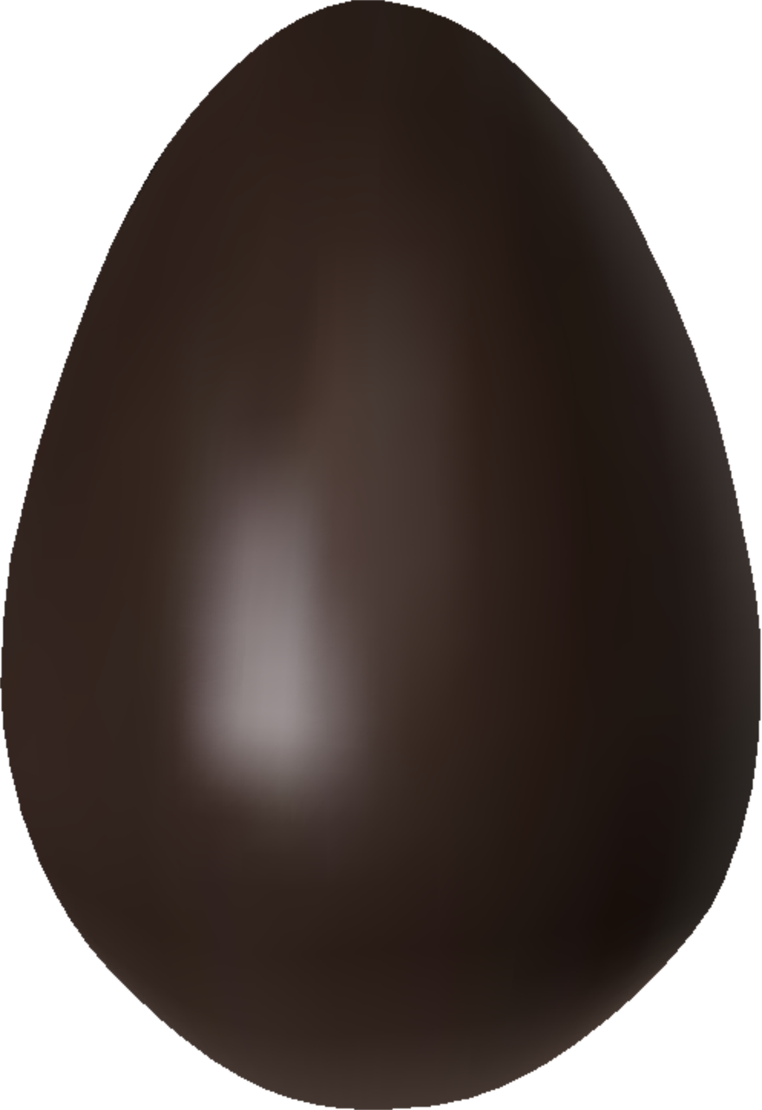
“Σωστά! Τσουρέκια, σοκολατένια αυγά και ζαχαρωτά.” Και αφού τα αγόρασε συνέχισε το δρόμο του.

Slide 14
“Γεια σου Σταμάτη” του φώναξε από μακριά η Σουσού η γάτα. “Για που το έβαλες;” “Πάω στο μανάβικο να αγοράσω καρότα, μαρούλια, σταφύλια, μήλα, φιστίκια και καρύδια” είπε ο Σταμάτης. “Και σε καλώ την Κυριακή να γιορτάσουμε όλοι μαζί.”

Slide 15
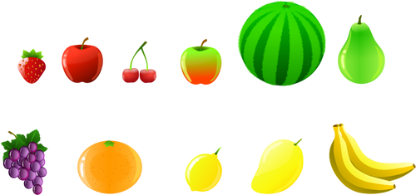
Όταν έφτασε στο μανάβικο, ο μανάβης τον ρώτησε τι ήθελε. “Θέλω….Ωχ, δεν θυμάμαι τι θέλω.”
(Μήπως θυμάται κανείς;)
Μανάβικο

Slide 16
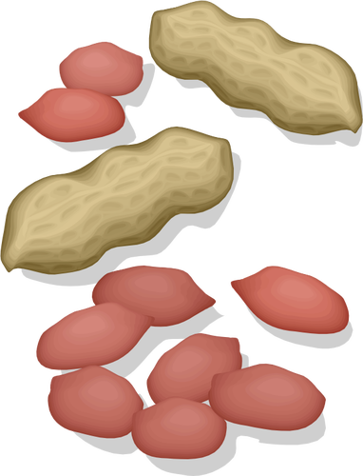
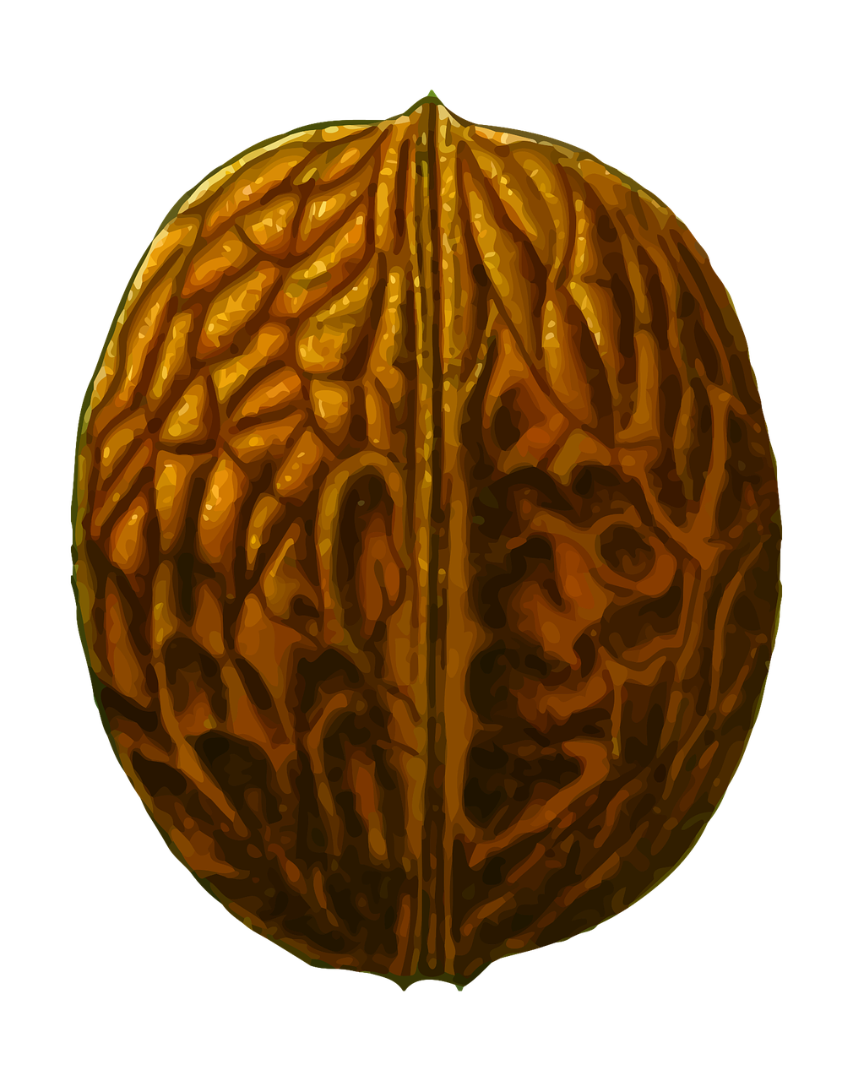
“Μπράβο! Καρότα, μαρούλια, σταφύλια, μήλα, φιστίκια και καρύδια.” Και αφού τα αγόρασε συνέχισε το δρόμο του.
Μανάβικο

Slide 17
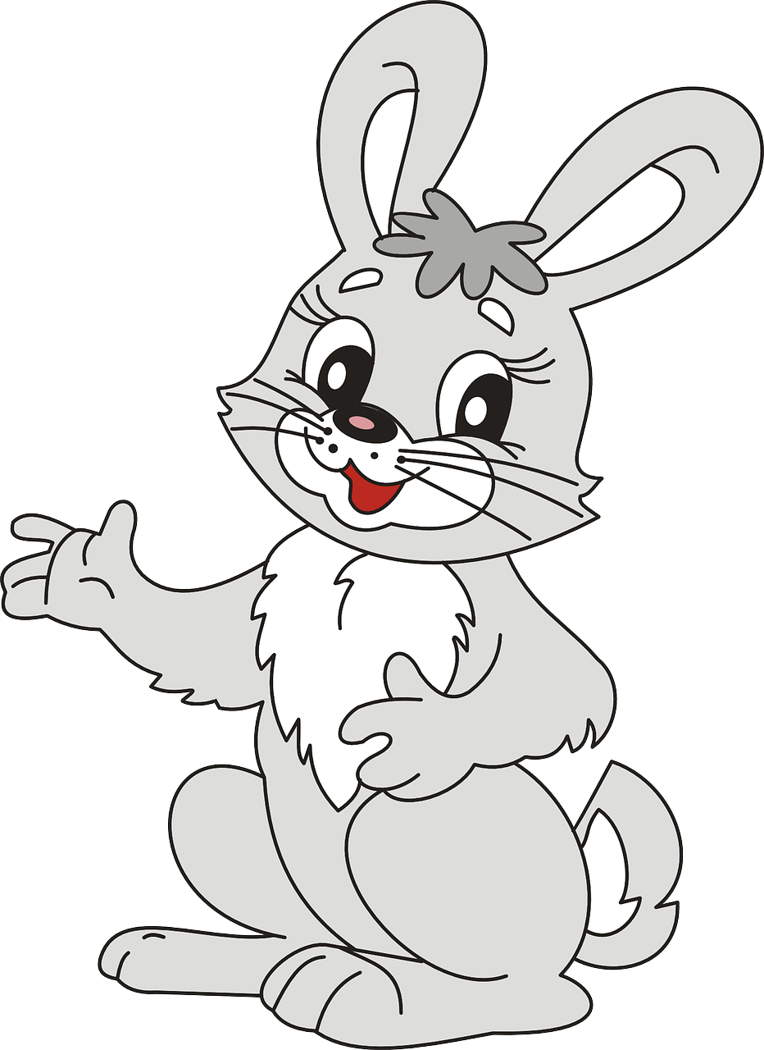
Εκεί που περπατούσε, είδε το φίλο του τον Ασπρούλη το λαγό να έρχεται χοροπηδώντας. Μόλις ο Ασπρούλης είδε τον Σταμάτη, σταμάτησε και τον ρώτησε: “Πας κάπου Σταμάτη;” “Πάω στο κρεοπωλείο να αγοράσω λουκάνικα και σαλάμι” απάντησε εκείνος. “Και σε καλώ την Κυριακή να ρθεις να γιορτάσουμε όλοι μαζί” συμπλήρωσε και συνέχισε το δρόμο του.

Slide 18
Όταν έφτασε στο κρεοπωλείο, ο κρεοπώλης τον ρώτησε τι ήθελε. “Θέλω….Ωχ, δεν θυμάμαι.”
(Μήπως θυμάται κανείς;)

Slide 19
“Ναι! Λουκάνικα και σαλάμι.” Και αφού τα αγόρασε συνέχισε το δρόμο του.
Του είχε μείνει μόνο μια τελευταία στάση στον ψαρά για να αγοράσει σαρδέλες και γαύρο.

Slide 20
Όταν όμως έφτασε είχε ήδη ξεχάσει τι ήθελε να αγοράσει. (Μήπως θυμάται κανείς;)

Slide 21
Ο Σταμάτης φορτωμενος με τα ψώνια γύρισε στο σπιτάκι του και άρχισε τις ετοιμασίες. Την Κυριακή τα είχε όλα έτοιμα και περίμενε ανυπόμονα τους φίλους του. Αλλά δεν θυμόταν ποιους είχε καλέσει.
(Μήπως θυμάται κανείς;)

Slide 22
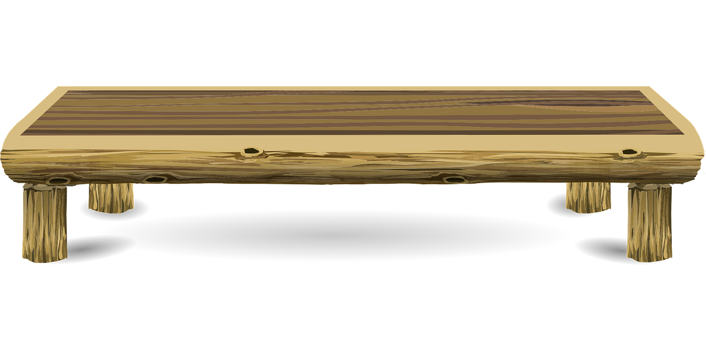
Όταν ήρθαν οι φίλοι του ο Σταμάτης άρχισε να στρώνει το τραπέζι αλλά δεν θυμόταν τι πρέπει να δώσει στον καθένα για να φάει. (Μήπως θυμάται κανείς;)

Slide 23
Ω! σωστά! Μήλα και σταφύλια στον Αγκαθούλη, λουκάνικα και σαλάμι στον Σποτ, φιστίκια και καρύδια στον Λάκη, σαρδέλες και γαύρο στη Σουσού και καρότα και μαρούλια στον Ασπρούλη.

Slide 24
Στο τέλος, ο Σταμάτης για να διασκεδάσουν ζήτησε από τους φίλους του να βρουν που είχε κρύψει τα βαμμένα αυγά, αφού κι αυτός ο ίδιος δεν θυμόταν. (Μήπως τα βλέπει κανείς;)
Γερμανού Ελισάβετ

